Slide 1
Реализация регионального компонента через туристские походы в работе с детьми старшего дошкольного возраста Автор: Саблина Людмила Сергеевна, инструктор по физической культуре. муниципальное бюджетное дошкольное образовательное учреждение «Детский сад№4» г. Харовска Харовский муниципальный округ

Slide 2
Все известные педагоги с древности и до наших дней отмечают: движения – важное средство воспитания. Двигаясь, ребёнок познаёт окружающий мир, учится любить его и целенаправленно действовать в нём. Движения – первые истоки смелости, выносливости, решительности маленького ребёнка, а у старших детей – форма проявления этих важных человеческих качеств. Проблема сохранения и укрепления здоровья детей, приобщения их к здоровому образу жизни, активному отдыху остро стоит в современном обществе. В дошкольной образовательной системе физическая культура и экология тесно переплетаются. Использование туристских походов в работе с детьми старшего дошкольного возраста помогает эффективно содействовать решению задач физического, экологического и нравственно - патриотического воспитания, развивать и расширять знания о родном крае.

Slide 3
Цель: формирование первоначальных представлений детей старшего дошкольного возраста об особенностях родного края через туристские походы. Задачи. Оздоровительные: сохранять и укреплять здоровье дошкольников; развивать и укреплять органы дыхательной системы. Образовательные: развивать психические процессы и расширять объём знаний в области физической культуры, туризма, краеведения, экологии. Развивающие: совершенствовать естественные виды движений и обогащать двигательный опыт детей; развивать координацию и выносливость как основу физической подготовленности ребёнка – будущего туриста; развивать любознательность, познавательную и двигательную деятельность; формировать культурно - гигиенические и трудовые навыки. Воспитательные: формировать межличностные дружеские отношения дошкольников в процессе игровой туристской деятельности; воспитывать осознанное и доброжелательное отношение к окружающему миру; способствовать духовному сближению детей, родителей и педагогов.

Slide 4
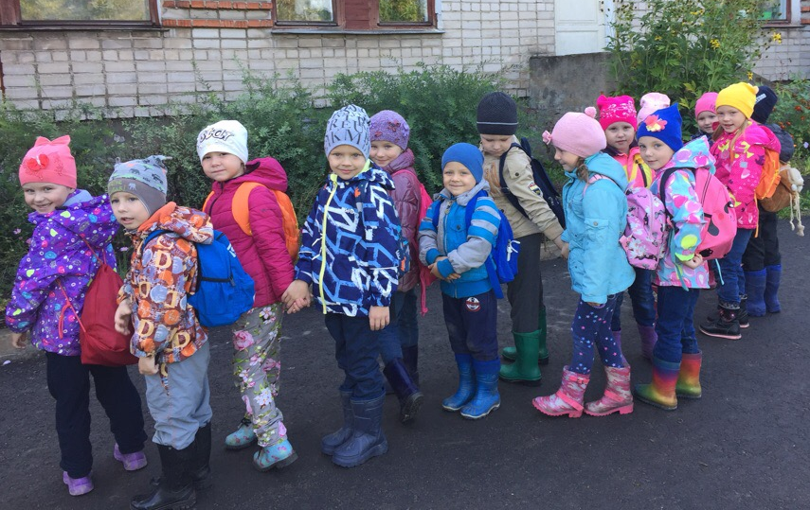
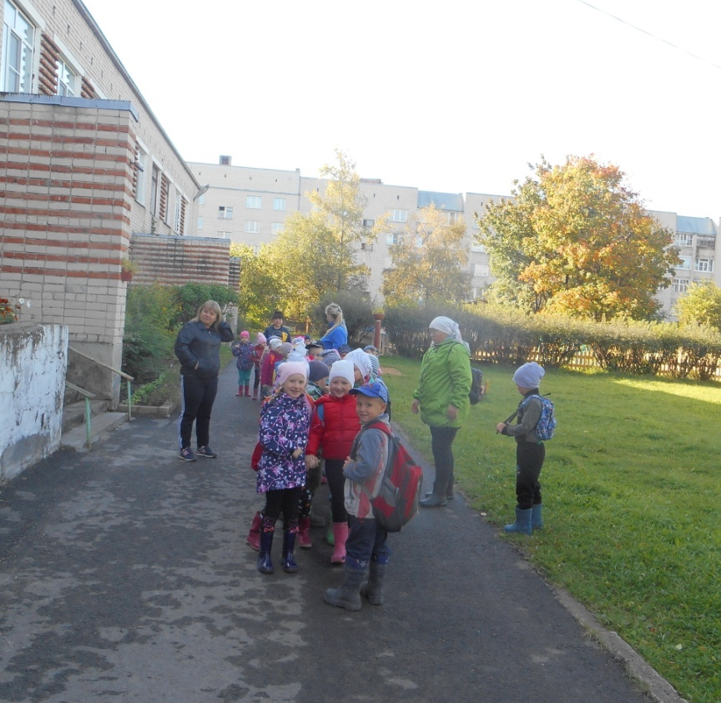
Ежегодно в сентябре организуем пеший туристский поход для старших дошкольников на лесную поляну, которая находится за городом на территории детских оздоровительных лагерей «Дружба» и «Колосок», располагавшихся на ней в 80 – 90 годы 20 века.

Slide 5
Предварительная работа
С детьми:
беседы о Харовском районе и его природе, Вологодской области и России, здоровом образе жизни, походах, туризме, туристах, одежде и обуви для походов, снаряжении
рассматривание иллюстраций с изображением города Харовска и ближайших территорий; изучение карт, схем
беседы о правилах поведения и правилах безопасности на улицах города, в природе
чтение художественной литературы.
С родителями (законными представителями):
консультации о туристских походах для детей дошкольного возраста
подготовка индивидуальных рюкзаков для детей с набором для привала (вода, фрукт, бутерброд и т.п.)
подготовка удобной одежды и обуви для детей
сопровождение по маршруту.
С педагогами:
разработка сценария
создание карты (схемы) маршрута
обследование маршрута
подготовка аптечки, атрибутов, пособий и материалов для похода.

Slide 6
Карта (схема)маршрута

Slide 7
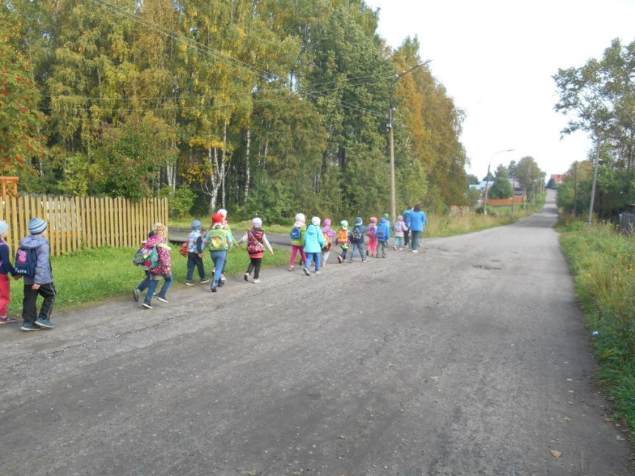
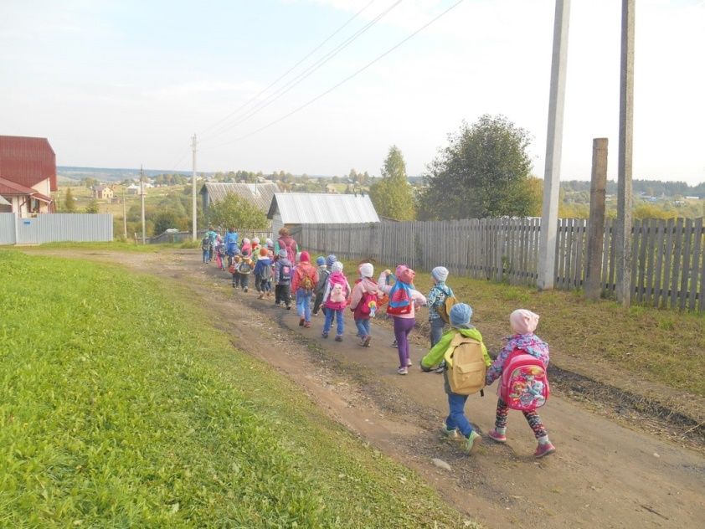
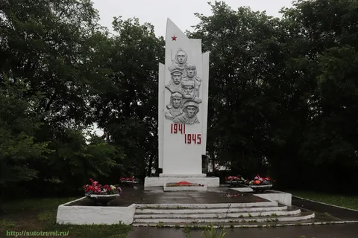
Маршрут до лесной поляны составлен по улицам г. Харовска,
где движение транспорта невелико. Это улицы Ворошилова, Свободы, Кубенская, Центральная и переулок Спортивный.
Знакомим детей с названиями улиц, организациями и предприятиями,
которые действуют или располагались на этих территориях. Также на
ул. Свободы находятся стела в память о погибших в годы ВОВ,
памятник участникам ликвидации аварии на Чернобыльской АЭС и пограничный столб.

Slide 8
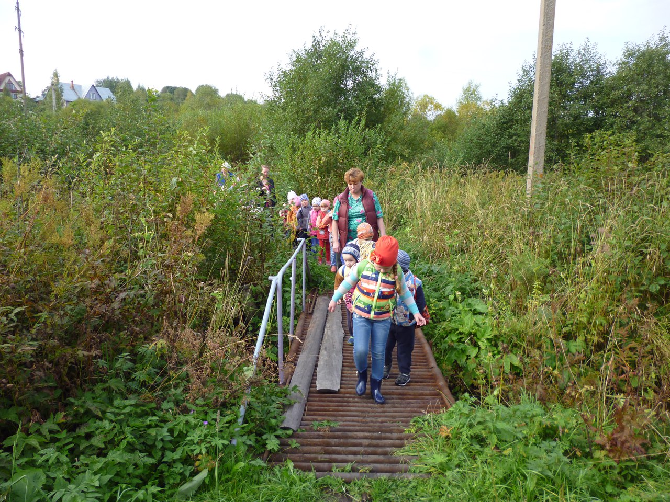
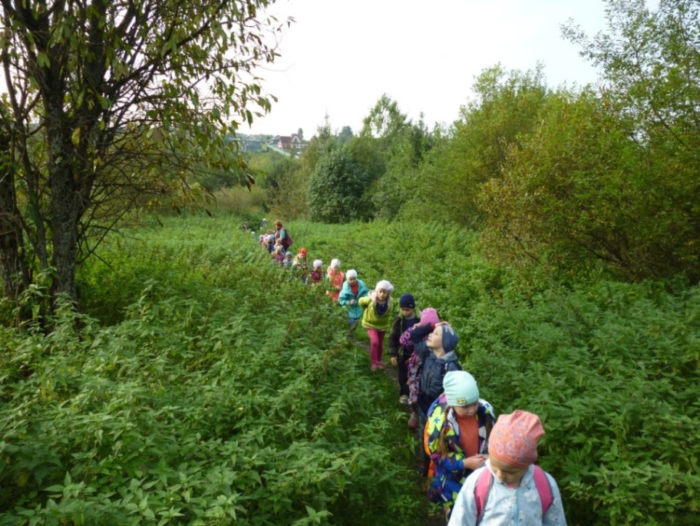
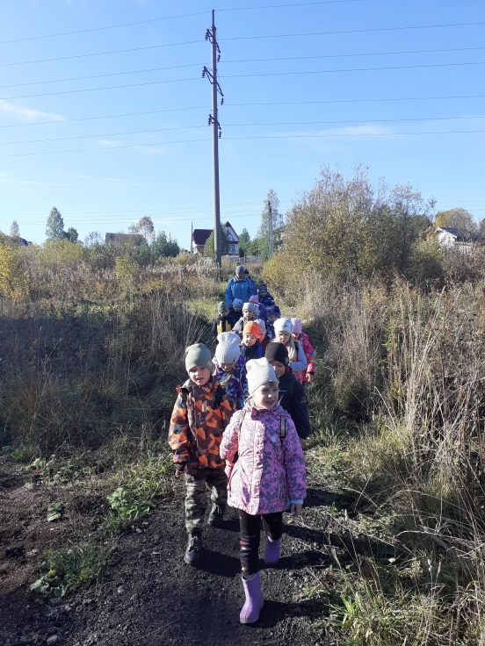
На окраине города маршрут проходит через речку Турляпку, которая впадает в реку Кубену. На пути следования необходимо преодолеть спуск к речке, мостик через неё, а затем подъём в гору к деревне Конанцево.

Slide 9
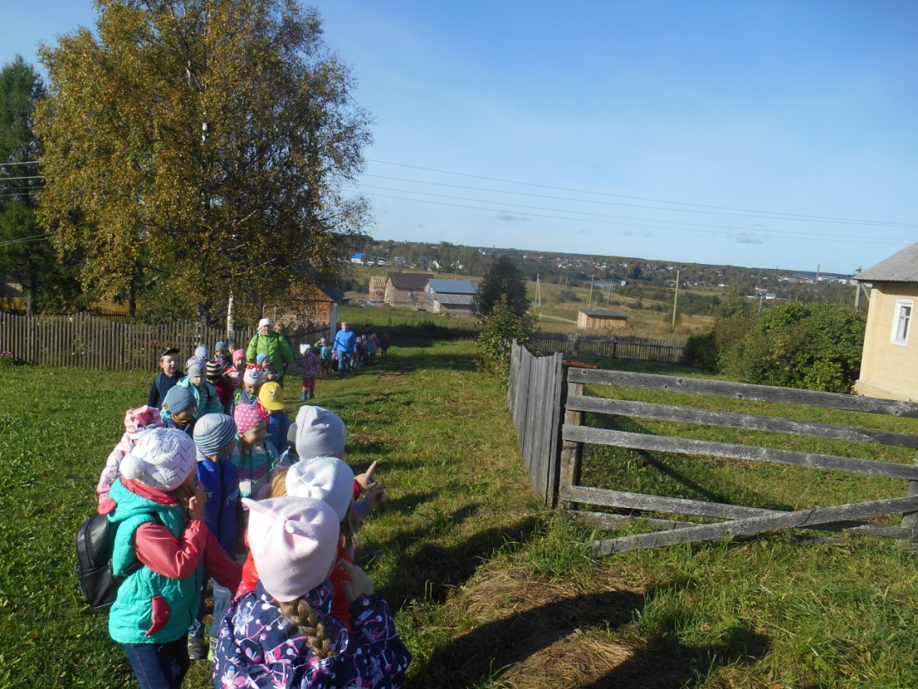
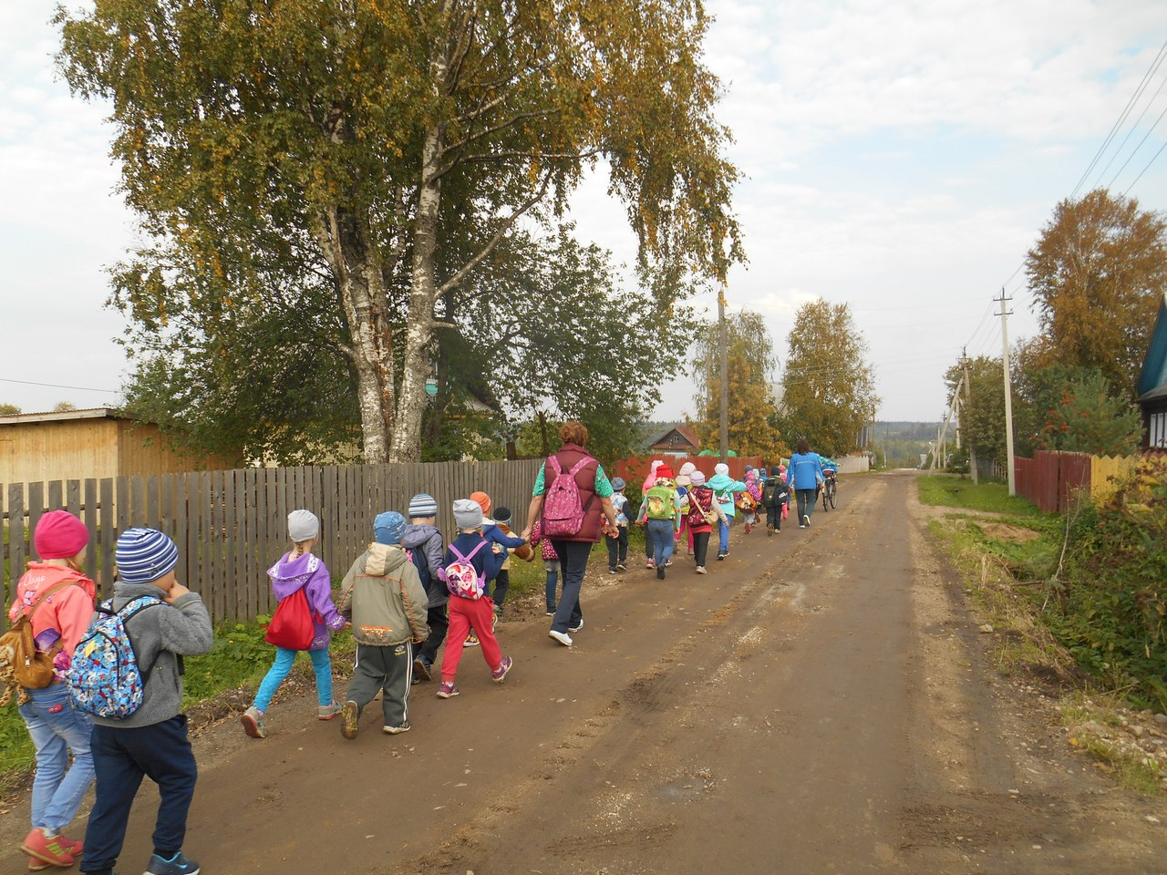
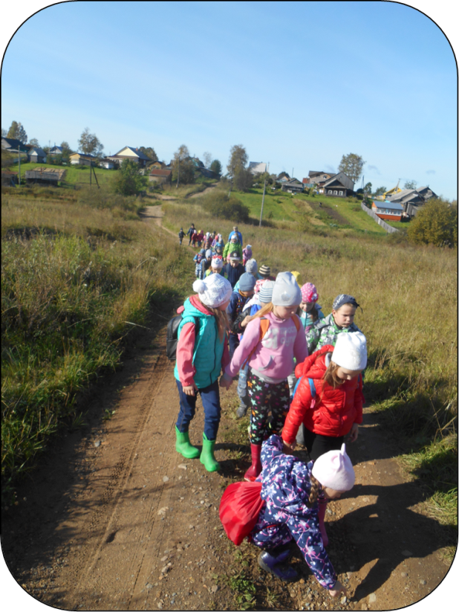
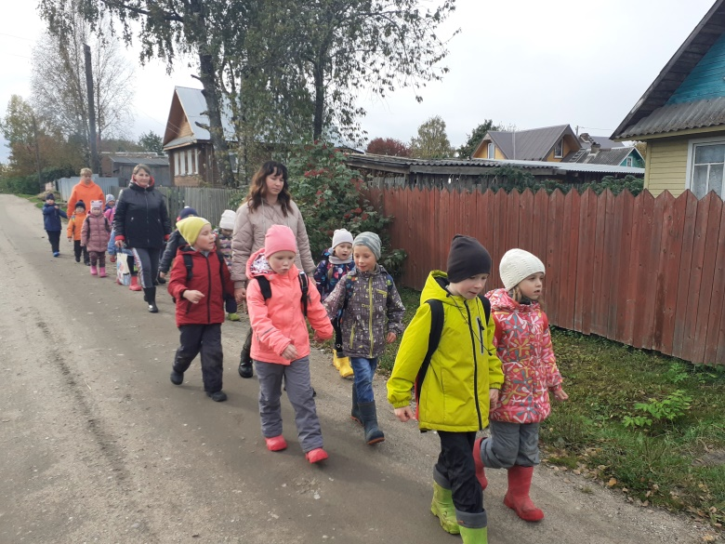
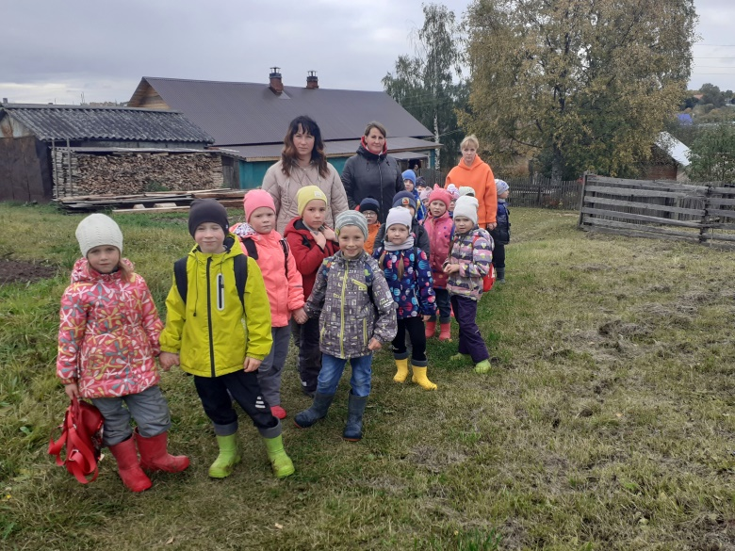
деревня Конанцево
Отличия городской и сельской местности, дорог, домов,
скорость ветра, состав воздуха

Slide 10
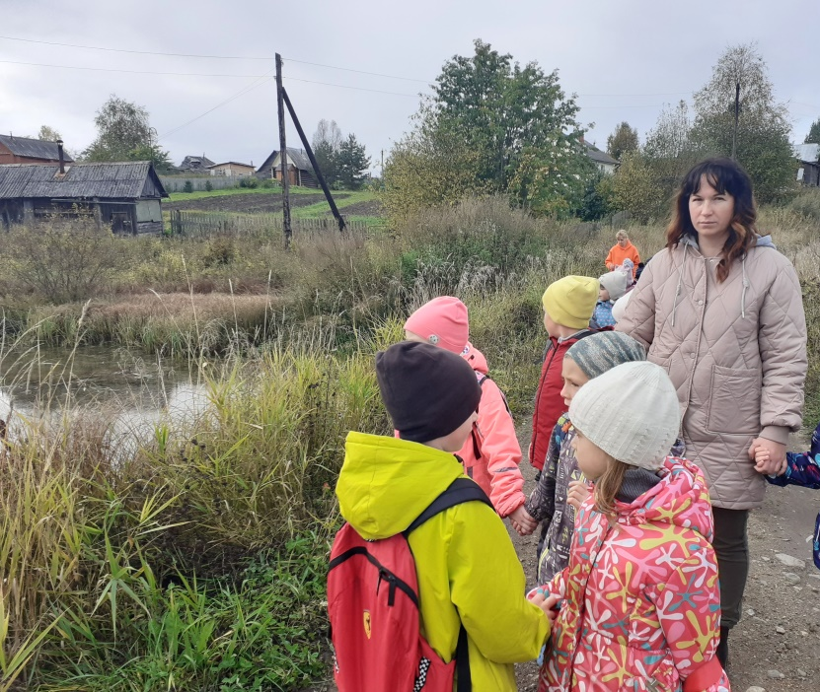
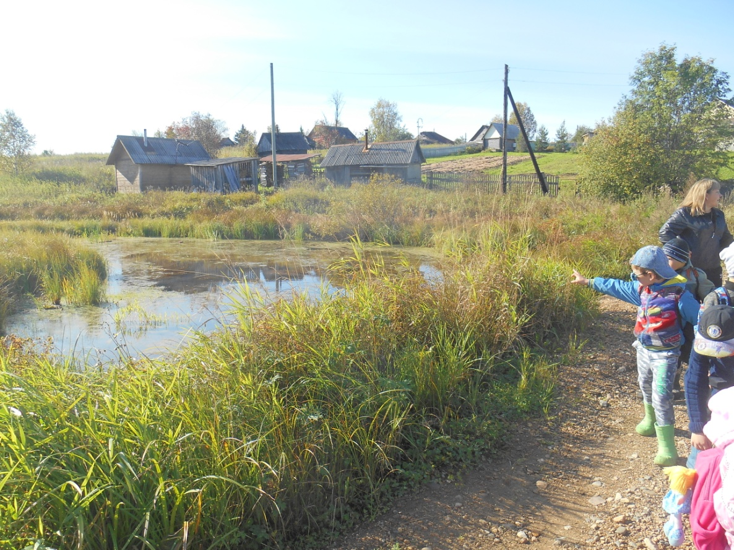
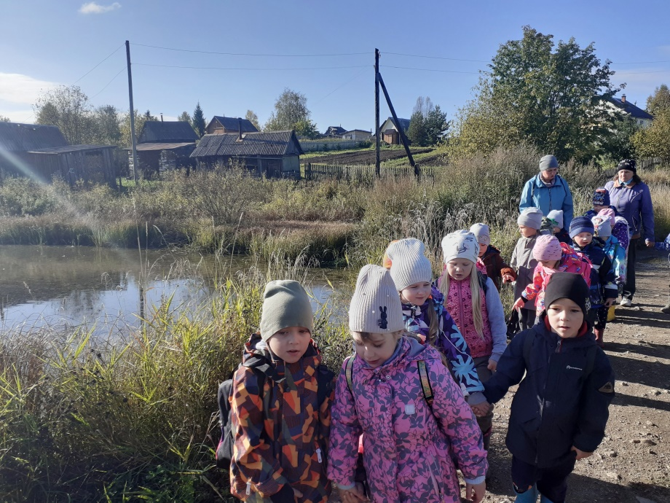
Пруд за деревней
Разнообразие животного и растительного мира в пруду и возле него.

Slide 11
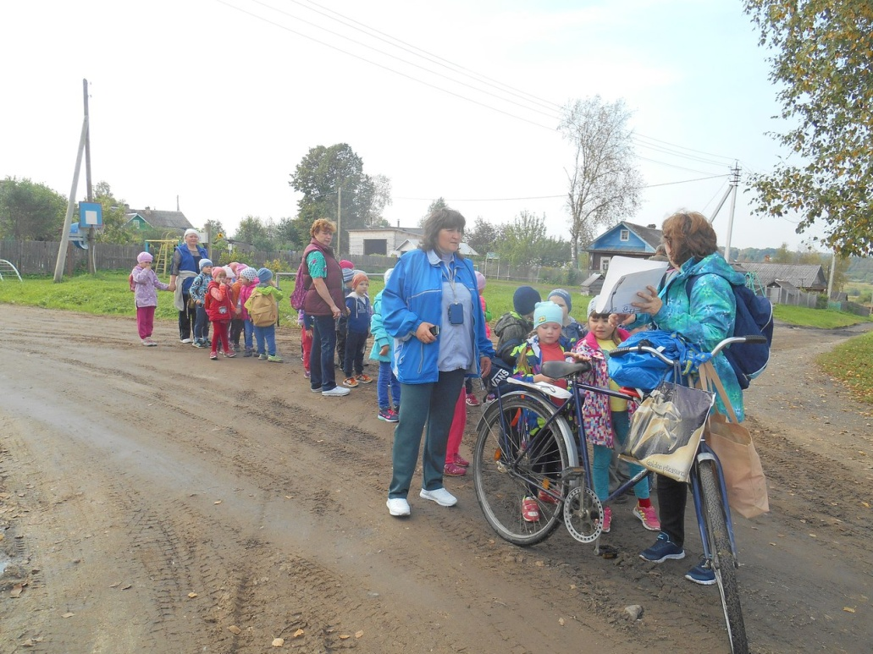
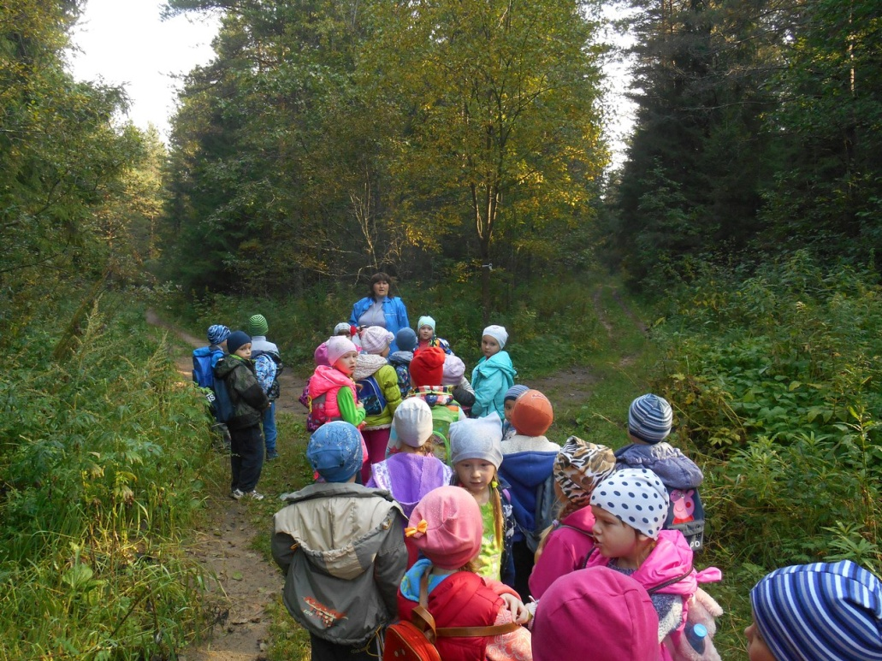
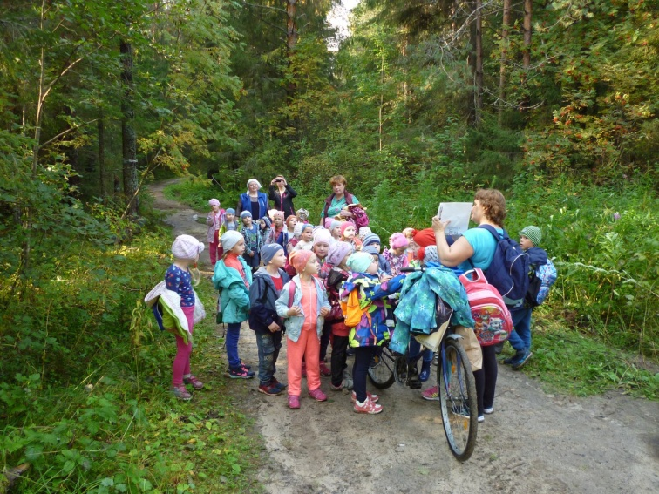
Сверяемся с маршрутом

Slide 12
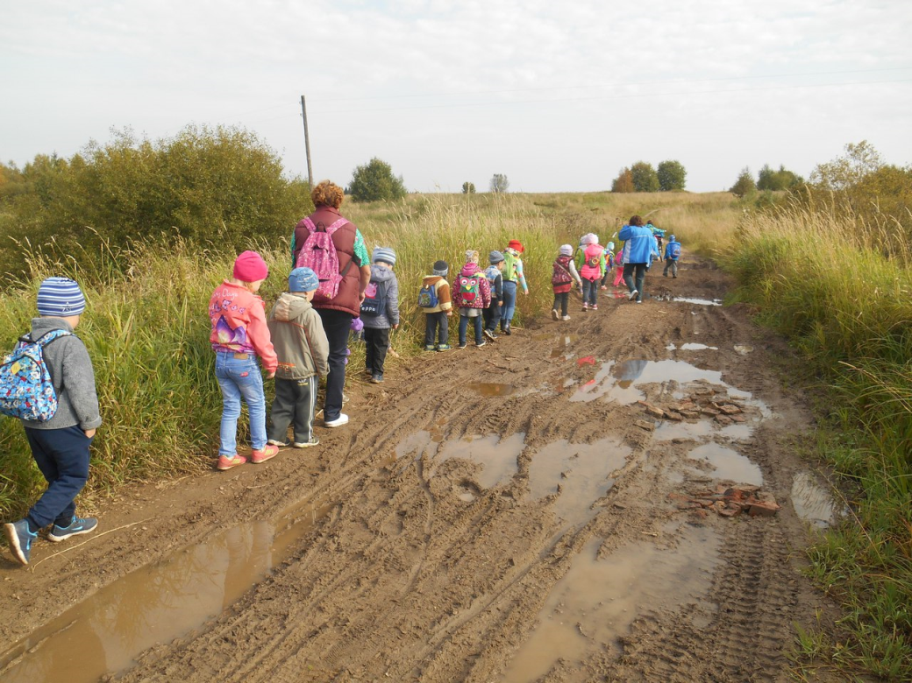
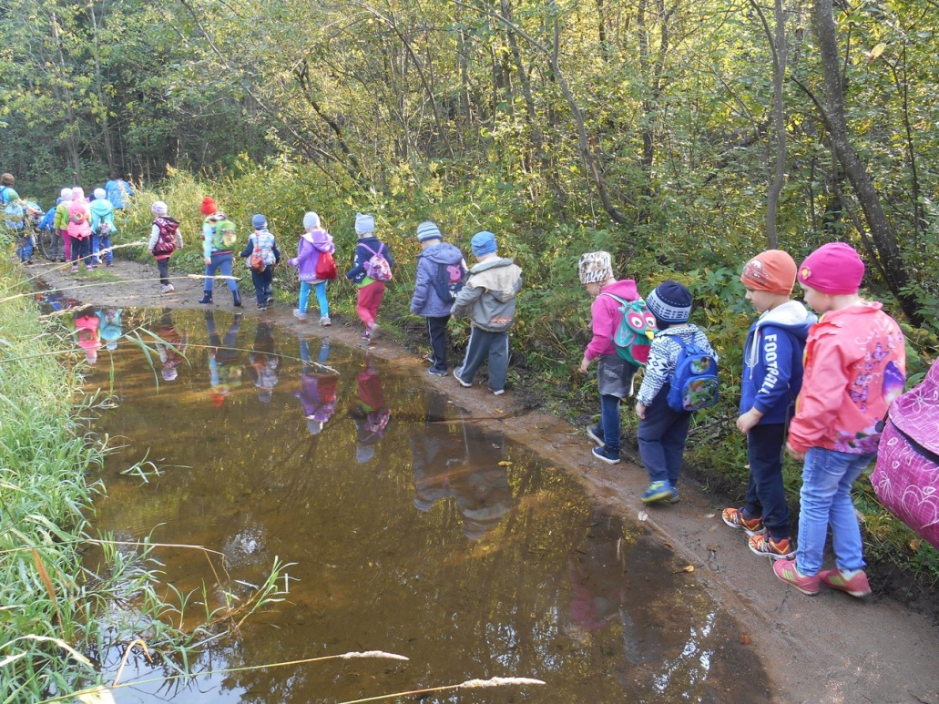
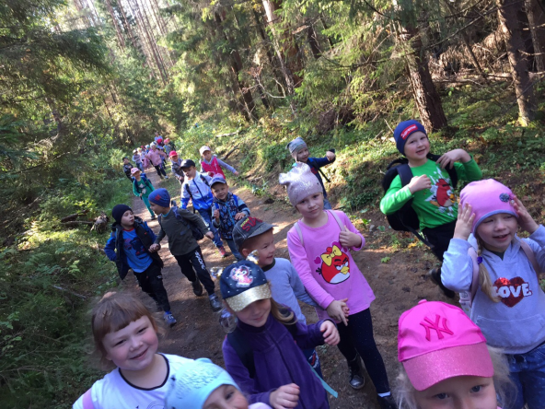
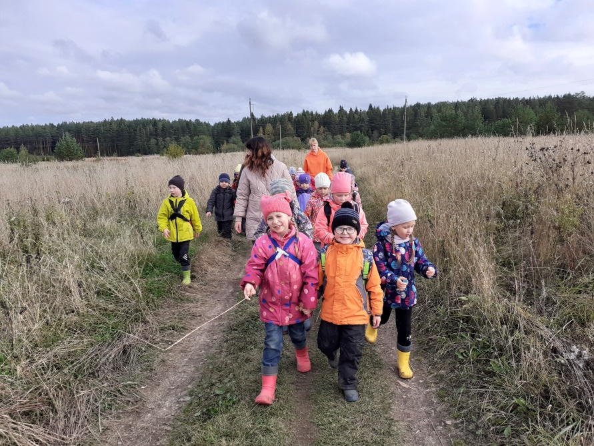
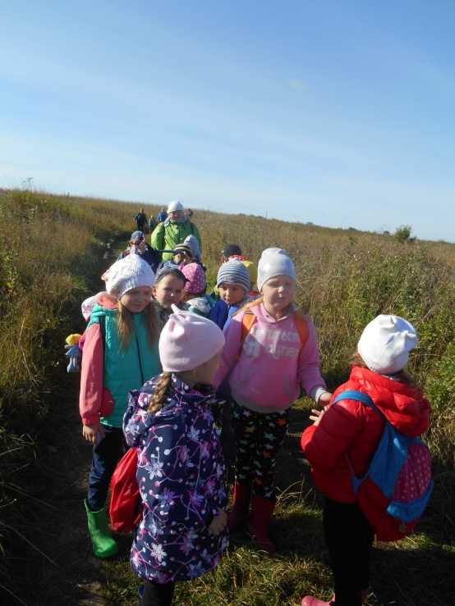
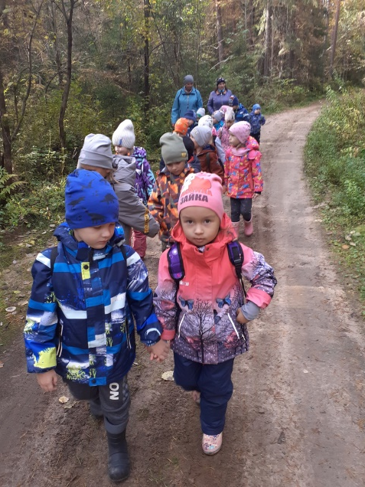
Полевая и лесная дороги
Разнообразие произрастающих растений, состав воздуха, скорость ветра, состав почвы, покрытие дорог

Slide 13
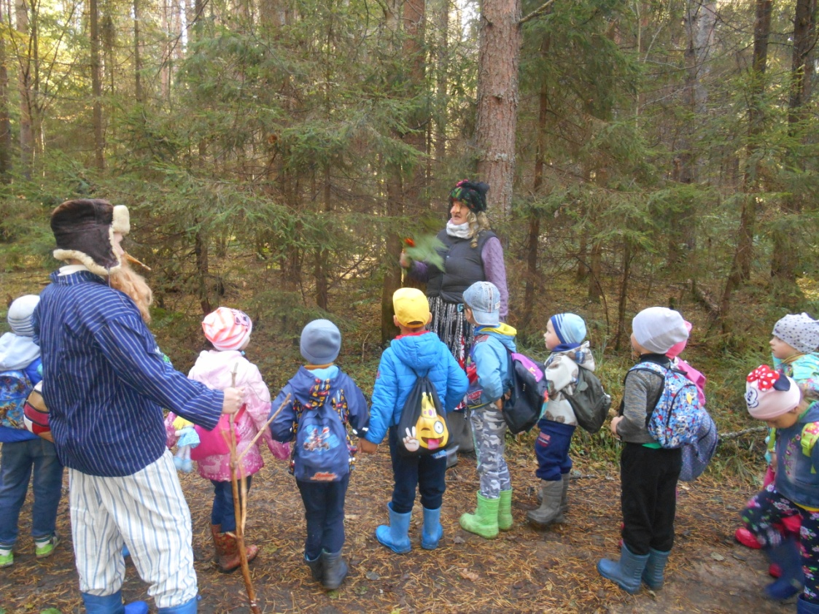
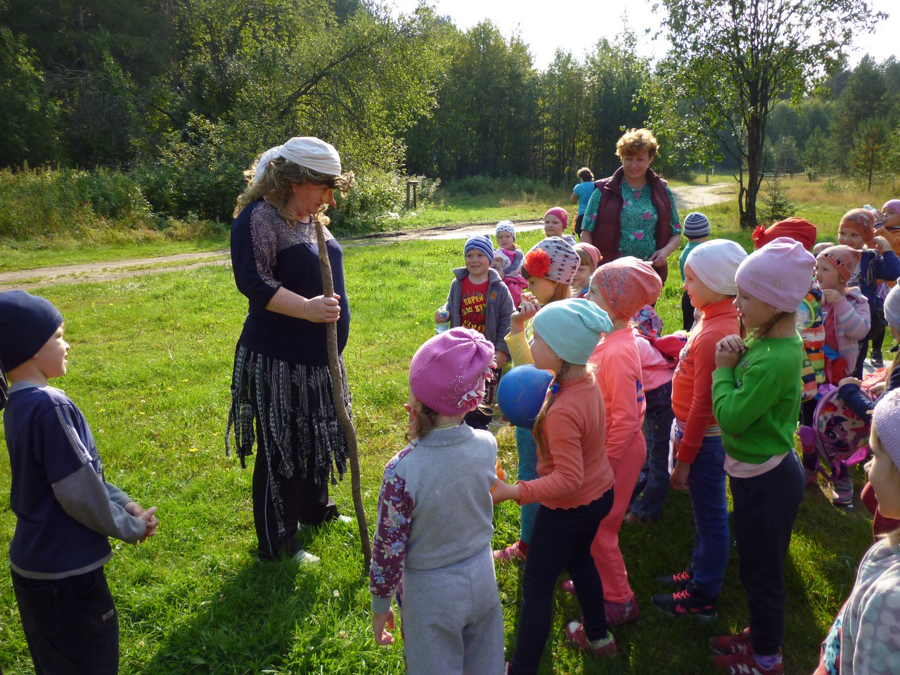
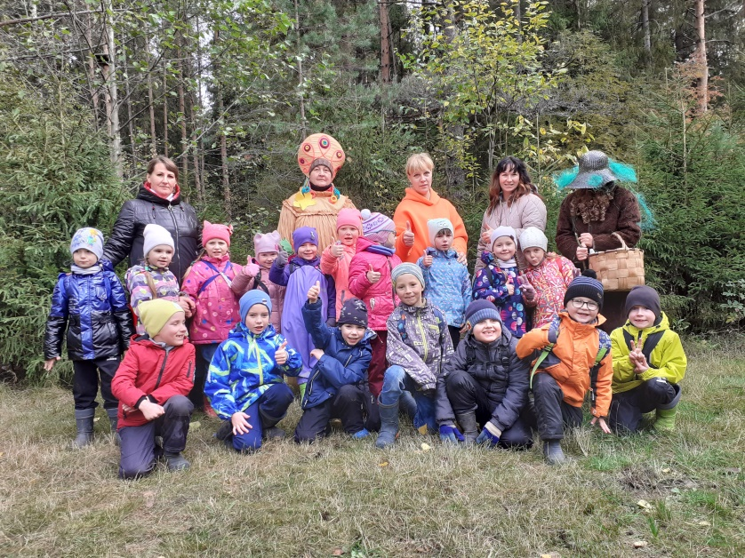
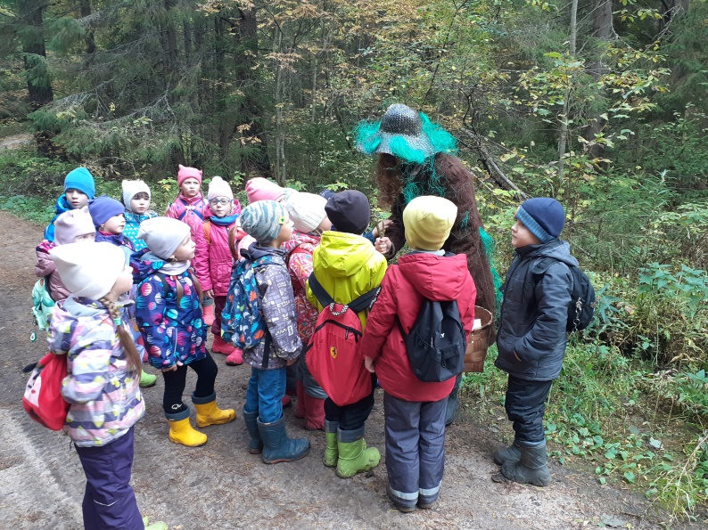
Лесные жители (персонажи)
Каждый поход имеет сюрпризный момент:
появление старичка Лесовичка, Осени, бабы Яги, бабушки Любы,
а также осеннее угощение

Slide 14
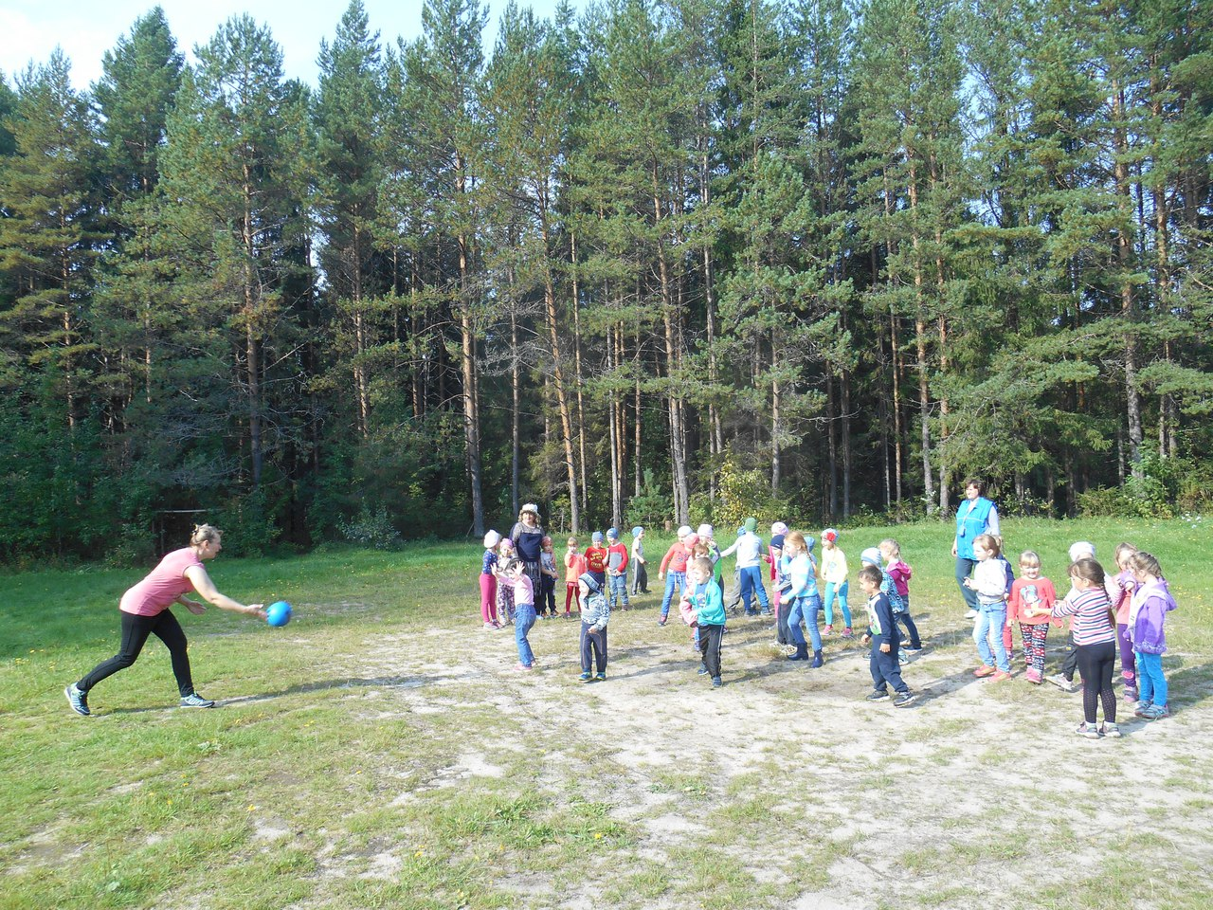
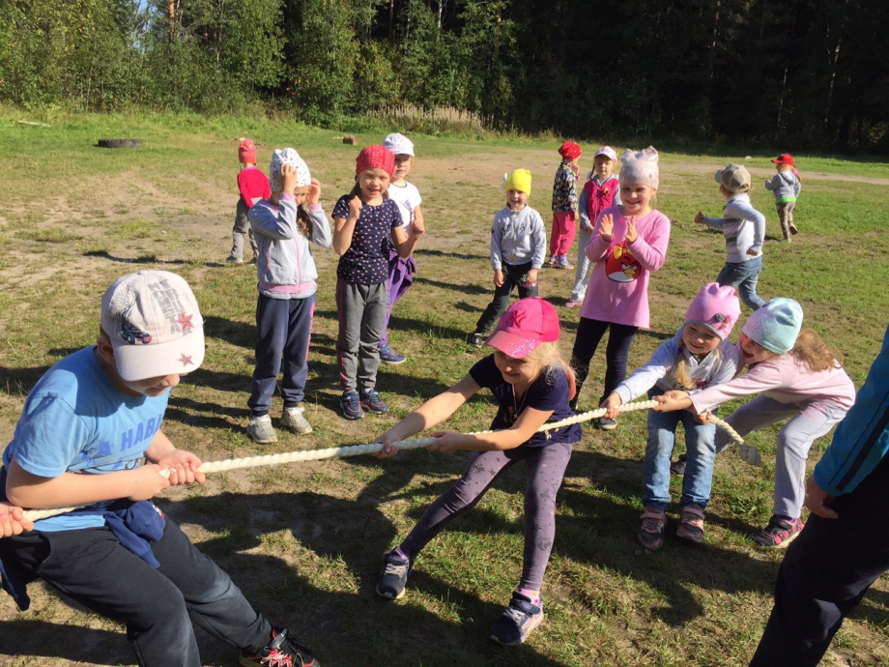
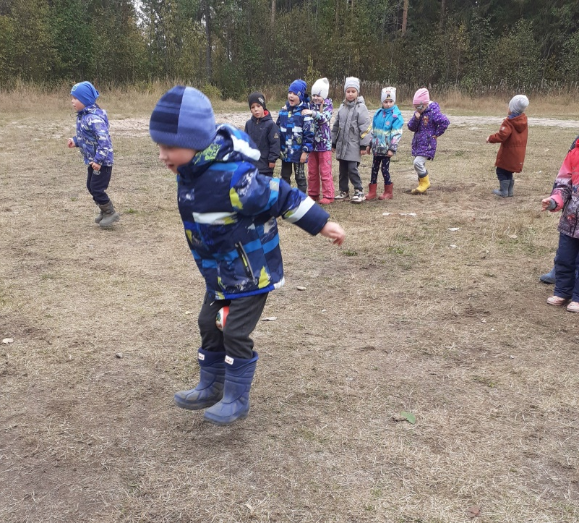
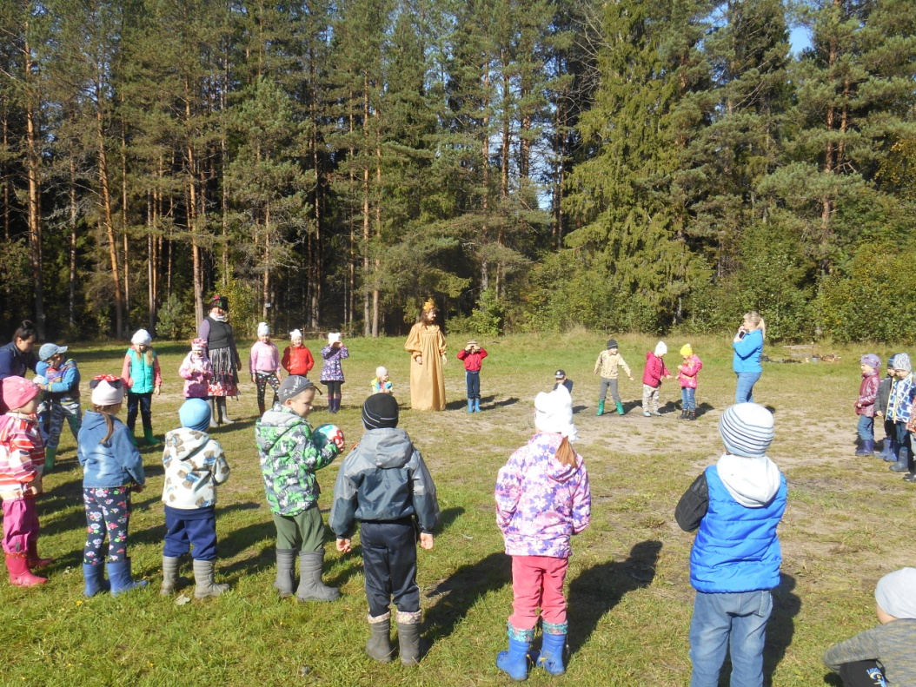
Привал, игры, соревнования
Используем народные игры Харовского района

Slide 15
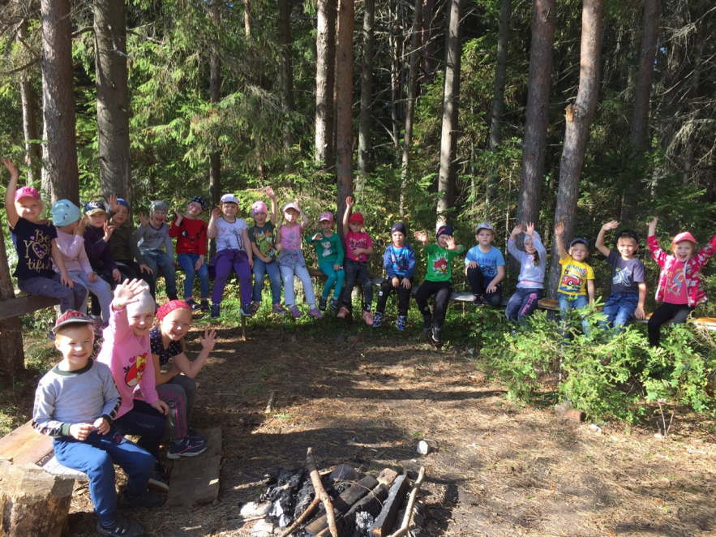
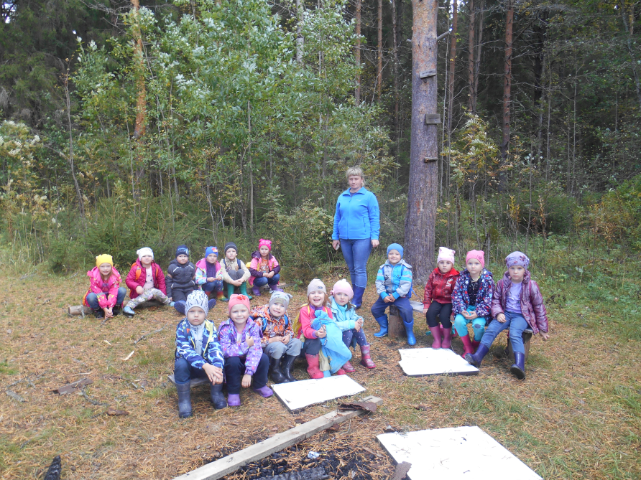
Использование регионального компонента в работе с дошкольниками через туристские походы позволяет:
1.знакомить дошкольников с родным краем.
2. формировать привычку к здоровому образу жизни.
Походы на дальние расстояния и свежий воздух укрепляют
здоровье детей, вырабатывают выдержку, выносливость, смелость,
что положительно отражается
на выполнении дошкольниками нормативов ВФСК «ГТО».
Дети овладевают установкой положительного отношения к родному краю, к разным видам труда, другим людям и самому себе, обладают чувством собственного достоинства; умеют подчиняться разным правилам и социальным нормам;
обладают начальными знаниями о себе, туристах, походах, о природном и социальном мире, в котором они живут.
3. использовать постепенный переход знакомства ребенка от более близкого личностно значимого (дом, семья)
к менее близкому – родному краю.
4. расширить грани взаимодействия с родителями.
5. обобщать и распространять опыт педагогической деятельности через конкурсы, консультации, конференции, семинары.

